Slide 1


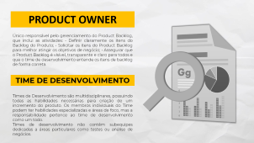

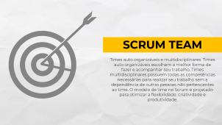
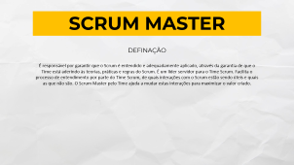
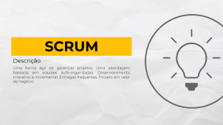
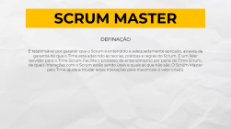
SCRUM

Slide 2


SCRUM
Descrição
Uma forma ágil de gerenciar projetos. Uma abordagem baseada em equipes auto-organizadas. Desenvolvimento interativo e incremental. Entregas frequentes. Focado em valor de negócio.

Slide 3

SCRUM TEAM
Times auto organizáveis e multidisciplinares. Times auto organizáveis escolhem a melhor forma de fazer e acompanhar seu trabalho. Times multidisciplinares possuem todas as competências necessárias para realizar seu trabalho sem a dependência de outras pessoas não pertencentes ao time. O modelo de time no Scrum é projetado para otimizar a flexibilidade, criatividade e produtividade.

Slide 4
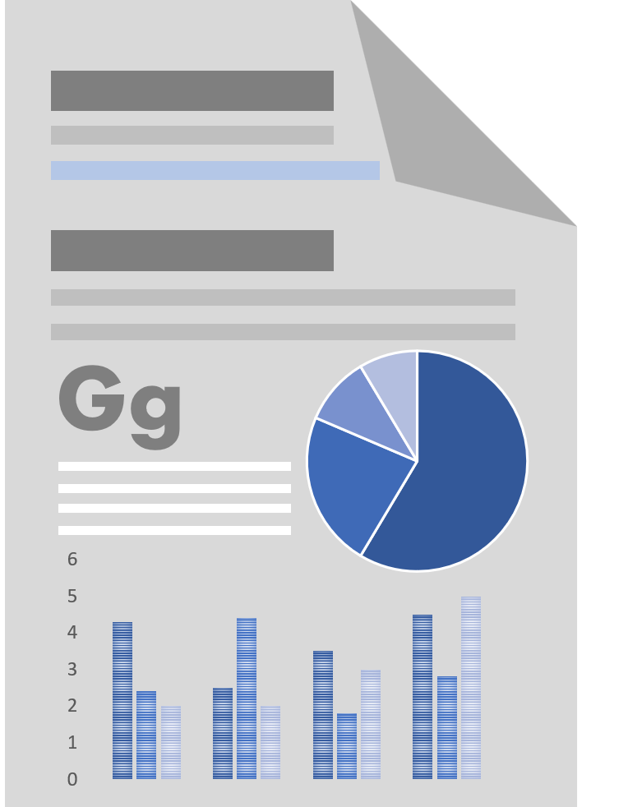

PRODUCT OWNER
Único responsável pelo gerenciamento do Product Backlog, que inclui as atividades: • Definir claramente os itens do Backlog do Produto; • Solicitar os itens do Product Backlog para melhor atingir os objetivos de negócio; • Assegurar que o Product Backlog é visível, transparente e claro para todos e que o time de desenvolvimento entende os itens de backlog de forma correta.
TIME DE DESENVOLVIMENTO
Times de Desenvolvimento são multidisciplinares, possuindo todas as habilidades necessárias para criação de um incremento do produto. Os membros individuais do Time podem ter habilidades especializadas e áreas de foco, mas a responsabilidade pertence ao time de desenvolvimento como um todo.
Times de desenvolvimento não contêm subequipes dedicadas a áreas particulares como testes ou análise de negócios.

Slide 5
PRODUCT OWNER
Único responsável pelo gerenciamento do Product Backlog, que inclui as atividades: • Definir claramente os itens do Backlog do Produto; • Solicitar os itens do Product Backlog para melhor atingir os objetivos de negócio; • Assegurar que o Product Backlog é visível, transparente e claro para todos e que o time de desenvolvimento entende os itens de backlog de forma correta.

Slide 6
TIME DE DESENVOLVIMENTO
Times de Desenvolvimento são multidisciplinares, possuindo todas as habilidades necessárias para criação de um incremento do produto. Os membros individuais do Time podem ter habilidades especializadas e áreas de foco, mas a responsabilidade pertence ao time de desenvolvimento como um todo.
Times de desenvolvimento não contêm subequipes dedicadas a áreas particulares como testes ou análise de negócios.

Slide 7
SCRUM MASTER
DEFINAÇÃO
É responsável por garantir que o Scrum é entendido e adequadamente aplicado, através da garantia de que o Time está aderindo às teorias, práticas e regras do Scrum. É um líder servidor para o Time Scrum. Facilita o processo de entendimento por parte do Time Scrum, de quais interações com o Scrum estão sendo úteis e quais as que não são. O Scrum Master pelo Time ajuda a mudar estas interações para maximizar o valor criado.

Slide 8
SCRUM MASTER
Product Backlog
Identifica técnicas para o gerenciamento efetivo do Product Backlog; Communica a visão, objetivos e itens de backlog para o Time de Desenvolvimento; Treina o Time Scrum Team a criar um Product Backlog claro e conciso; Entende e pratica agilidade; Facilita eventos Scrum quando necessário.

Slide 9
SCRUM MASTER
Apoio ao Time de Desenvolvimento
Apoio ao Time de Desenvolvimento: Treina em auto organização e multidisciplinaridade; Treina e conduz o Time de Desenvolvimento a criar produtos de alto valor; Remove impedimentos para promover o progresso do Time de Desenvolvimento; Facilita eventos Scrum conforme necessário.

Slide 10
SCRUM MASTER
Apoio à organização
Conduz e treina a organização na adoção do Scrum; Planeja implementações do Scrum na organização; Ajuda colaboradores e stakeholders a entender o Scrum; Provoca mudanças que melhore a produtividade do Time Scrum; Atua com outros Scrum Masters para melhorar a efetividade do Scrum na organização.

Slide 11

SPRINT
Ciclos de trabalho com metas e atividades. Ocorre em um período de duas a quatro semanas. O produto é projetado, codificado e testado durante o sprint

Slide 12
SPRINT
Introdução
O coração do Scrum é a Sprint, um time-box de um mês ou menos, durante o qual um incremento de produto feito, útil e potencialmente entregável é criado. Sprints têm durações consistentes ao longo de um esforço de desenvolvimento, sendo que a nova Sprint começa imediatamente após a conclusão da anterior. As Sprints consistem na Reunião de Planejamento da Sprint (Sprint Planning), nas reuniões diárias, no trabalho de desenvolvimento, na Revisão da Sprint (Sprint Review) e na Retrospectiva da Sprint.

Slide 13
SPRINT
Regras durante a Sprint
Não são feitas alterações que afetem o objetivo da Sprint; A composição da equipe de desenvolvimento permanece constante; As metas de qualidade não diminuem; O escopo podem ser esclarecido e renegociado entre o PO e o Time de Desenvolvimento; São limitadas a 1 mês.

Slide 14
SPRINT
Características
A Sprint pode ser cancelada antes do time-box se concluir. Somente o PO tem a autoridade para cancelar a Sprint, embora ele ou ela pode fazê-lo sob a influência do partes interessadas, a equipe de desenvolvimento, ou o Scrum Master. A Sprint pode ser cancelada se o objetivo da Sprint se torna obsoleto. Isto pode ocorrer se a empresa muda de direção ou se as condições de mercado ou tecnologia mudam. Em geral, a Sprint deve ser cancelada se já não faz sentido, dadas as circunstâncias. Devido à curta duração das Sprints, o cancelamento raramente faz sentido

Slide 15
SPRINT
Cancelamento da Sprint
A Sprint pode ser cancelada antes do time-box se concluir. Somente o PO tem a autoridade para cancelar a Sprint, embora ele ou ela pode fazê-lo sob a influência do partes interessadas, a equipe de desenvolvimento, ou o Scrum Master. A Sprint pode ser cancelada se o objetivo da Sprint se torna obsoleto. Isto pode ocorrer se a empresa muda de direção ou se as condições de mercado ou tecnologia mudam. Em geral, a Sprint deve ser cancelada se já não faz sentido, dadas as circunstâncias. Devido à curta duração das Sprints, o cancelamento raramente faz sentido

Slide 16
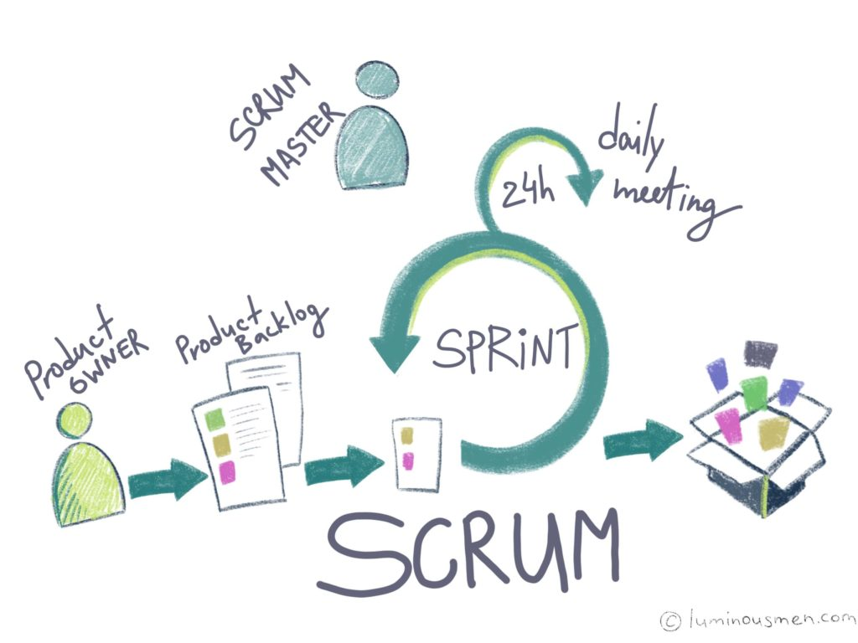
CICLO SPRINT

Slide 17
SPRINT
Sprint Planning Meeting
Criado pelo trabalho colaborativo de toda a equipe Scrum. A Sprint Planning Meeting é limitada a oito horas de duração para uma Sprint de um mês. Para Sprints mais curtas, o evento é proporcionalmente menor. A Sprint Planning Meeting consiste de duas partes, cada uma sendo um tempo de duração de uma metade do Reunião de Planejamento da Sprint. As duas partes da Reunião de Planejamento da Sprint atendem às seguintes perguntas seguintes, respectivamente: . O que será entregue no incremento resultante do próximo Sprint? . Como será o trabalho necessário para entregar o incremento ser alcançado?

Slide 18
SPRINT
Sprint Planning I
Nesta parte, a equipe de desenvolvimento trabalha na previsão das funcionalidades que serão desenvolvidas durante a Sprint. O Product Owner apresenta itens do Product Backlog ordenados por valor de negócio para o Time de Desenvolvimento e toda a equipe Scrum colabora na compreensão do trabalho a ser realizado na Sprint.
A entrada para esta atividade é o Product Backlog, o incremento mais recente produto, projetado e a capacidade da equipe de desenvolvimento durante a Sprint. O número de itens selecionados do Product Backlog para o Sprint vai depender da capacidade do Time, e somente ele pode avaliar o que ele pode realizar. Após o Time definir o escopo da Sprint de acordo com sua capacidade, todo o Time Scrum definie o objetivo da Sprint, o qual deve ser cumprido através da implementação do Product Backlog.

Slide 19
SPRINT
Sprint Planning II
Tendo selecionado o trabalho da Sprint, a equipe de desenvolvimento decide como irá construir cada funcionalidade do incremento do produto durante a Sprint. Os itens do Backlog do Produto selecionados para esta Sprint é chamada de Sprint Backlog.
A equipe de desenvolvimento geralmente começa projetando o sistema e o trabalho para transformar o Sprint Backlog em incremento de produto. O trabalho dos primeiros dias da Sprint é detalhado em atividades de 1 dia de duração, sendo refinado ao longo da Sprint.

Slide 20
Daily Meeting
15min
• O que você fez ontem?
• O que você fará hoje?
• Há algum impedimento?
Sprint Review
2 horas de preparação • Sem slides • Todo o time participa e quem mais puder agregar • Foco na validação do que foi feito e do objetivo da sprint

Slide 21
Retrospectiva
Cerca de 30min
• Todos os envolvidos participam
• Foco na melhoria continua
O QUE DEU CERTO;
O QUE PODEMOS MELHORAR;
O QUE DEVEMOS CONTINUAR A FAZER

